Slide 1
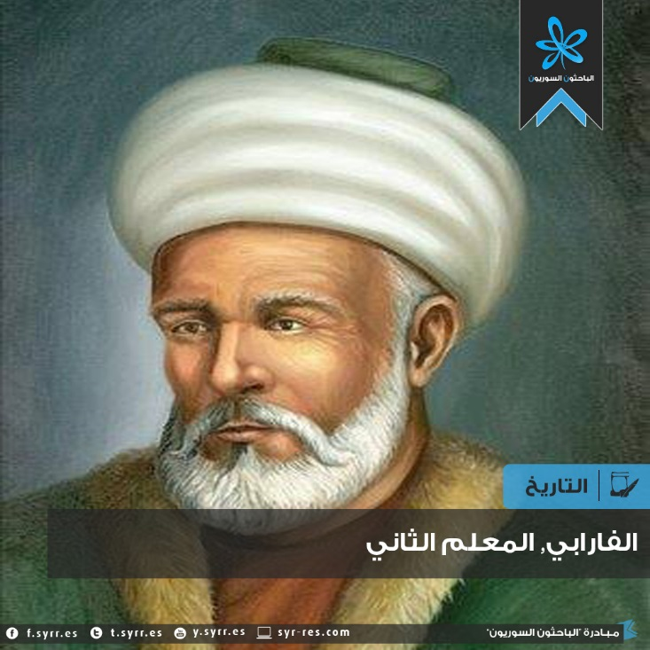
النظرية الإشراقية عند أبي نصر الفارابي Alfarabi

Slide 2
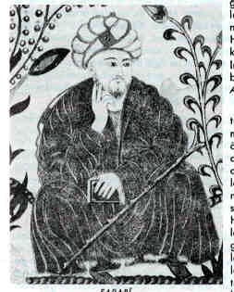
حياته (259-339هـ) / (873-953 م)
فلسفة الفارابي العامة
1.التوفيق بين الحكمة والشريعة - الوحي والعقل - النبي والفيلسوف
2.التوفيق بين أفلاطون وأرسطو
أ.الحياة الخاصة
ب.المثل
ج.الجوهر

Slide 3
1.المعرفة الحسية: أكد أهمية الحس والحواس – الحواس الظاهرة (الحواس الخمس)
–الحواس الباطنة
1.الحس المشترك
أ.يقبل صور المحسوسات ويرسلها إلى المخيلة
ب.يقبل صوراً تطفو عليه من الباطن
2.المخيلة – تحفظ المحسوسات (تحليل وتركيب)
3.الوهم – تدرك ما لا يدركه الحس
4.الذاكرة – حفظ ما أدركه الوهم
2.المعرفة العقلية: العقل هو (هيئة ما في مادة معدة لان تقبل رسوم المعقولات)
1.العقل بالقوة (المنفعل)
2.العقل بالفعل (أو بالملكة)
3.العقل المستفاد (بالفعل)
3.المعرفة الإشراقية – (وحي والهام)

Slide 4
الفلسفة الجمالية عند الفارابي
1.الفن: صفة حسية أساسها التجريب واكتمال الخبرة يتصف برفض الماديات – ينقي الروح – يحقق الاتصال (بالعقل الإلهي الفعال) – (يحقق المعرفة الإشراقية) – فتتحقق السعادة.
2.الفنان: رافض للماديات – يكمل عقله بالمعقولات – يتصل بالعقل الفعال – يمتلك قوة متخيلة تنزل عليه المعرفة الإشراقية يدرك ما وراء الطبيعة – تتحقق السعادة.
3.الإبداع والعملية الإبداعية: عقلية إشراقات من العقل الفعال.
4.المحاكاة: تشبيه ربط بينها وبين المرآة التي تديرها بجميع الاتجاهات – محاكاة المحسوسات المحفوظة بالمخيلة أو محاكاة المعقولات الكاملة أو الناقصة.
5.الجمال: جمال الأول هو افضل الجمال لان وجوده افضل الوجود – جمالنا نحن هو ما يفيضه علينا.

